Slide 1
SUMMER IN THE 3RD SPACE KULTURELLE IDENTITÄT IM INTERNATIONAL HOUSE OF KIDS
Interkulturelles Praxisprojekt 1
1. Meilenstein – 03.10.2017
Chiara Marchi, Sarina Kaufmann,
Tálita Horschutz, Vera Mühlenbeck
Präsentation im Rahmen des Masterstudiengangs
INTERKULTURELLE KOMMUNIKATION UND KOOPERATION
unter der Leitung von Frau Professor Doktor von Helmolt und Frau Professor Doktor Prieto Peral, 3. Semester 2017
Hochschule München

Slide 2
Team
Hallo, ich bin Sarina und stelle sicher, dass wir alles ordentlich dokumentieren.
Ciao!
ich bin Chiara,
die Projektleiterin.
Oi,
ich bin Tálita und bin für den richtigen Einsatz der Medien zuständig.
Hi, ich bin Vera und kümmere mich um das Projektdesign.

Slide 3
Projekt Kick-off
20.08.2017
Agenda:
Arbeitsprozess
Literatur & Theorie
Mahara
Kalender / Termine
Kommunikationsregeln
Teamregeln
Organigramm
Stärken/Schwächen
Ablagestruktur
Mahara
Literatur
Präsentationen

Slide 4
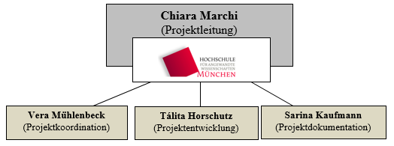
Projektorganisation
(Organigramm)

Slide 5
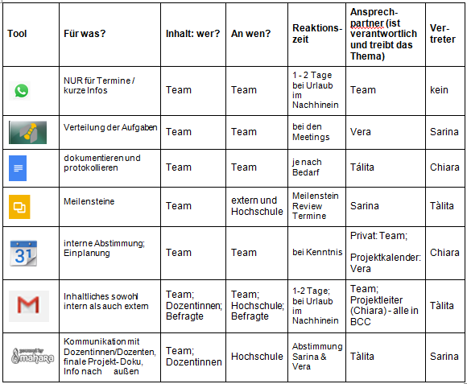
Kommunikations-Tools

Slide 6
Kommunikations-Regeln
Krankmeldung/Abwesenheit abmelden über whatsapp mind. 1 Tag vor Team Meeting
Wenn Aufgaben nicht rechtzeitig erledigt werden können, Info an Projektleitung zur möglichen Neuverteilung (per whatsapp)
Jeder erledigt seine To Do’s und Aufgaben bis zur vorgegebenen Deadline
Wir sprechen Probleme offen an
Wir teilen Aufgaben gerecht auf und sprechen auch an, wenn uns auffällt, dass jemand vllt. überlastet ist
Wir bewahren Harmonie
Wir können uns aufeinander verlassen und übernehmen Verantwortung für unsere Aufgaben
Wir geben einander Rückmeldung und Feedback
Offenheit und Humor
Finale Endrunde nach jedem Team Meeting “wie geht`s?” -Zufriedenheitsbarometer

Slide 7
Stärken & Schwächen
im Team
Stärke | Schwäche | Stärke - Teamsicht | Schwäche - Teamsicht
Strukturiert, analytisch, Zeitmanagement im Blick | Möchte manchmal zu viel auf einmal erledigen, ungeduldig | gut organisiert | weniger flexibel
strukturiert gerne; tolerant | überfordert sich ohne es zu merken | strukturiert; ehrlich | zu schnell
Schreibt, malt und zeichnet gerne; kommunikativ; empathisch; ehrlich | nachdenklich und langsam im Gedanken; verplant; chaotisch | flexibel Kreativ | vermittelt kreatives Chaos
Hilfsbereit; Flexibel; Positiv | Manchmal chaotisch Hält Redepausen nicht ein | effizient, IT part (google docs checker); | Multi-Tasking- Overload

Slide 8
Status Literaturrecherche
Literatursammlung https://docs.google.com/document/d/1VsNKgtupeVcUe4JGNYV2nnhmXCd0mQwq4JgCqYw99hw/edit

Slide 9
Identität
Lucius-Hoene, G., & Deppermann, A. (2004)
“Identität lässt sich als ständig in Veränderung und in Arbeit begriffene sprachlich-symbolische Struktur begreifen[...].”
Sie beantwortet die Frage: “Wer bin ich?”
Das Individuum muss sich selbst zugleich Subjekt als auch Objekt sein können
“Identität ist wesentlich sozial konstituiert[...].”
Aushandlungsprozess mit den Interaktionspartnern
Personale Identität soziale Identität
Identität ist kein Produkt, sondern ein lebenslanger offener Prozess.
Notes:
Lucius-Hoene, G., & Deppermann, A. (2004)
S. 47-49

Slide 10
Narratives Interview
In der 1970 von dem Soziologen Fritz Schütze entwickelt.
Küsters, I. (2009)
“Erzählung eines prozesshaften Vorgangs, durch eine Eingangsfrage...”
3 Hauptziele qualitativer Forschung:
„Erfassung subjektiver Sichtweisen“
„Erforschung der interaktiven Herstellung sozialer Wirklichkeiten“
„Identifikation der kulturellen Rahmungen sozialer Wirklichkeiten“
„gemeinsame Hauptintention qualitativer Forschung“: die „soziale Wirklichkeit in der Perspektive der Individuen zu rekonstruieren“

Slide 11
Narratives Interview
Schütze, Fritz (1983)
Die Technik des narrativen Interviews:
Erzählaufforderung
zur Lebensgeschichte oder zu besonders interessierenden Phasen der Lebensgeschichte
1. Hauptteil: “autobiographische Anfangserzählung“
Erzählkoda zeigt Ende des ersten Hauptteils an, dann darf Interviewer Nachfragen
2. Hauptteil: “Ausschöpfen des „tangentielle[n] Erzählpotential[s]“
Nachfragen müssen narrativ sein!
3. Hauptteil: „Aufforderung zur abstrahierenden Beschreibung von Zuständen”
Es geht nunmehr um die Nutzung der Erklärungs- und Abstraktionsfähigkeit des Informanten als Experte und Theoretiker seiner selbst.
Notes:
Erzählaufforderung („entweder zur gesamten Lebensgeschichte, oder zu sozialwissenschaftlich besonders interessierenden Phasen der Lebensgeschichte, wie z.B. einer Phase der Arbeitslosigkeit, oder zu bestimmten Aspekten der Lebensgeschichte, wie z.B. der Berufskarriere vor dem Hintergrund der gesamten Lebensgeschichte“)
1. Hauptteil: “autobiographische Anfangserzählung“, wird „vom interviewenden Forscher nicht unterbrochen“, Erzählkoda zeigt Ende des ersten Hauptteils an, dann darf Interviewer Nachfragen
2. Hauptteil: Ausschöpfen des „tangentielle[n] Erzählpotential[s]“ – wichtig: Nachfragen müssen narrativ sein!
“Für jede Stelle weiterer Erzählmöglichkeit, insbesondere an Stellen mangelnder Plausibilisierung, wird zunächst einmal der status quo ante im Erzählvorgang wiederhergestellt. Die letzte detaillierte narrative Passage wird aus der Erinnerung zitiert, und dann fährt der Interviewer fort: „Ja und dann habe ich das Weitere nicht richtig mitbekommen. Ob sie von diesem Punkt an das noch einmal erzählen könnten?““
3. Hauptteil: „Aufforderung zur abstrahierenden Beschreibung von Zuständen, immer wiederkehrenden Abläufen und systematischen Zusammenhängen sowie aus den entsprechenden Darstellungen des Informanten sowie andererseits aus theoretischen Warum-Fragen und ihrer argumentativen Beantwortung. Es geht nunmehr um die Nutzung der Erklärungs- und Abstraktionsfähigkeit des Informanten als Experte und Theoretiker seiner selbst.“

Slide 12
Nächste Schritte bis M2 27.10.17
Erarbeitung Forschungsdesign
Kontaktaufnahme mit Kooperationspartner International House of Kids
Erweiterte Literaturrecherche
Klärung offener Punkte mit Dozentinnen
Mahara erweitern + Ergebnisse dokumentieren
Einverständniserklärung für Datenerhebung
Überarbeitung der Ziele

Slide 13
Learnings
Rollenverteilung konkretisiert
Offenes Feedback: Beispiel Zeitplanung
Dokumentation klarheit

Slide 14
Offene Punkte
Was kommt zuerst? Festlegung der Textanalyse Methode oder zuerst Durchführung des Interviews
Eingangsfrage: Wie gehen wir ins Feld? Offene weite Frage oder engere Frage?
Methode Narratives Interview: Klärung der Teile Eingangsfrage, immanenter/exmanenter Frageteil
Fragen für Nachfrageteil
Welche Erkenntnisse wollen wir bekommen?
Wie und was müssen wir Transkribieren?
Wie lange soll ein Interview dauern?
Projektauftrag Unterschrift?
Benötigen wir ein offizielles Brief um Genehmigung zur Datenerhebung an den Auftraggeber zu senden? (Das Team von letzten Semester hat ein Template genutzt)

